Slide 1

Оптимизация процессов и повышение уровня безопасности при использовании квалифицированной электронной подписи работниками Администрации ЗАТО Северск
Докладчик:
Председатель КРИО
Олейников Андрей Валериевич

Slide 2
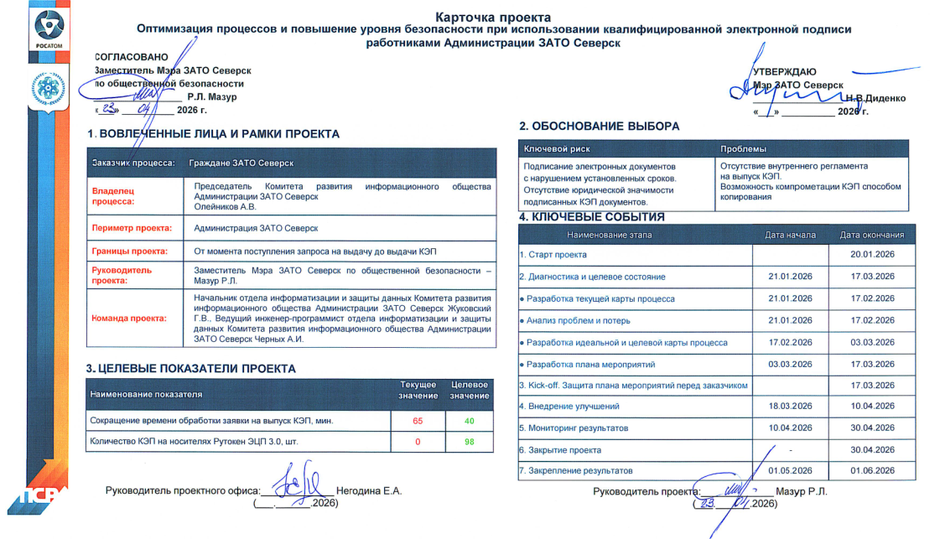

Slide 3
Обоснование выбора проекта
Проблемы:
Отсутствие внутреннего регламента на выпуск КЭП.
Возможность компрометации КЭП способом копирования.
Цели:
Наименование показателя | Текущее значение | Целевое значение
Сокращение времени обработки заявки на выпуск КЭП, мин. | 65 | 40
Количество КЭП на носителях Рутокен ЭЦП 3.0, шт. | 0 | 98

Slide 4
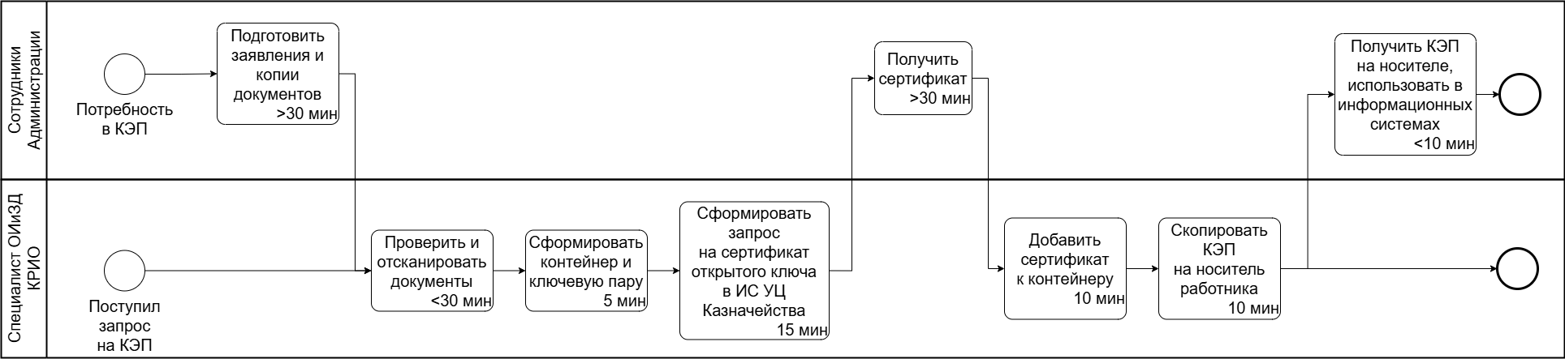
Карта текущего состояния
1, 2
3
Проблема:
1.Отсутствие стандарта заявления на выпуск КЭП;
Отсутствие согласования заявления руководителями;
Бумажный формат документов, офлайн коммуникации.
2.Дополнительные временные затраты на проверку полномочий и сканирование документов.
3. Отсутствие защиты контейнера КЭП от компрометации способом копирования;
Отсутствие защиты контейнера КЭП от использования несертифицированных СКЗИ.

Slide 5
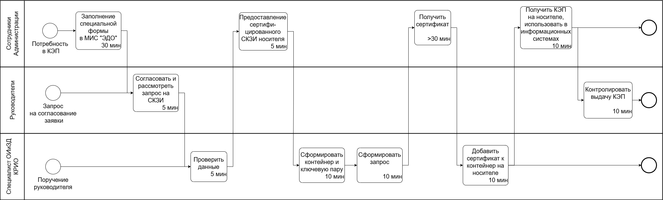
Карта целевого состояния
1
2
Решение
1. В рамках МИС «Электронный документооборот» планируется внедрение специализированного инструмента для выпуска КЭП, включающего единый формат подачи заявления и документов сотрудником, процедуру согласования и рассмотрения документов руководителями, а также формирования поручения и контроль исполнения для КРИО.
2. Для работы с КЭП будут приобретены СКЗИ Рутокен ЭЦП 3.0, что исключит возможность компрометации КЭП способом копирования контейнера, а также использования несертифицированного СКЗИ
при подписании документов.

Slide 6
План мероприятий по оптимизации процесса
№ п/п | Проблемы | Коренные проблемы | Мероприятия | Ответственные | Период реализации | Эффект
1 | 1. Отсутствие стандарта заявления на выпуск КЭП 2. Отсутствие согласования заявления руководителями 3. Бумажный формат документов, офлайн коммуникации. 4. Дополнительные временные затраты на проверку полномочий и сканирование документов. | Отсутствие внутреннего регламента на выпуск КЭП | 1. Определение способов решения | Начальник отдела информатизации и защиты данных Комитета развития информационного общества Администрации ЗАТО Северск Жуковский Г.В. Ведущий инженер-программист отдела информатизации и защиты данных Комитета развития информационного общества Администрации ЗАТО Северск Черных А.И. | 20.01.2026 - 22.01.2026 | 1. Единый формат подачи заявления и документов сотрудником. 2. Процедура согласования и рассмотрения документов руководителями. 3. Формирование поручения и контроль исполнения.
 |  |  | 2. Разработка и внедрение внутреннего регламента |  | 22.01.2026 - 17.02.2026
 |  |  | 3. Определение функциональных возможностей системы.
 |  |  |  |  | 22.01.2026 - 17.02.2026
 |  |  | 4. Определение технологий и инструментов для реализации системы.
 |  |  |  |  | 22.01.2026 - 17.02.2026
 |  |  | 5. Создание системы |  | 17.02.2026 - 03.03.2026
 |  |  | 6. Ввод системы в режим тестовой эксплуатации |  | 03.03.2026 - 17.03.2026
 |  |  | 7. Ввод системы в режим опытной эксплуатации. |  | 18.03.2026 31.05.2026
 |  |  | 8. Ввод системы в режим постоянной (промышленной) эксплуатации. |  | 01.06.2026
2 | 1. Отсутствие защиты контейнера КЭП от компрометации способом копирования. 2. Отсутствие защиты контейнера КЭП от использования несертифицированных СКЗИ | Изменение законодательства и требований регуляторов в области информационной безопасности | 1. Определение необходимых технических требований к СКЗИ | Начальник отдела информатизации и защиты данных Комитета развития информационного общества Администрации ЗАТО Северск Жуковский Г.В. Ведущий инженер-программист отдела информатизации и защиты данных Комитета развития информационного общества Администрации ЗАТО Северск Черных А.И. | 20.01.2026 - 22.01.2026 | 1. Исключение возможности компрометации КЭП способом копирования контейнера. 2. Исключение возможности использования несертифицированного СКЗИ
 |  |  | 2. Приобретение СКЗИ |  | 23.01.2026 - 03.03.2026

Slide 7

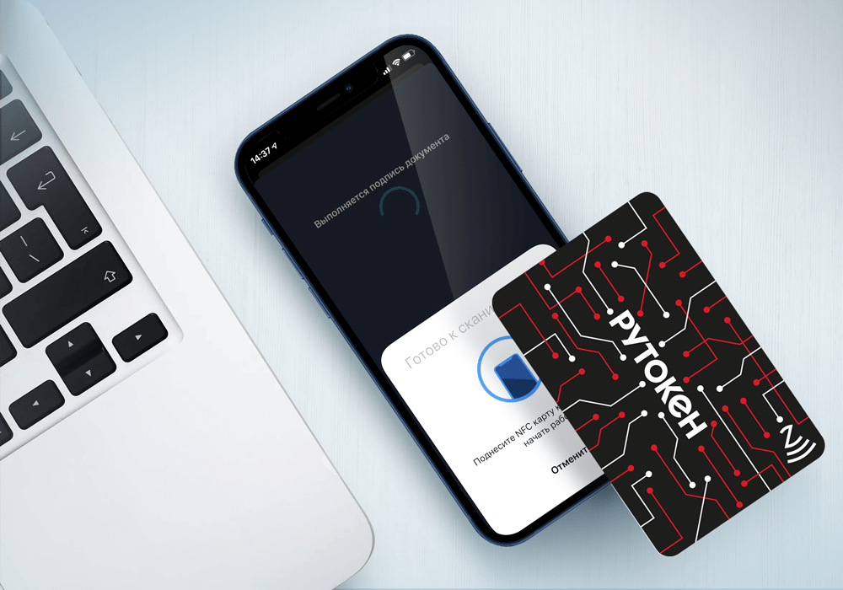
Результаты реализации проекта
До оптимизации
После оптимизации
Возможность компрометации
КЭП способом копирования
Защита от копирования КЭП, использование сертифицированного СКЗИ
Несоблюдение требований регламента
на выпуск КЭП.
Подписание электронных документов
с нарушением установленных сроков.
Сервис со строгим соблюдением регламента выдачи КЭП.
Контроль исполнения регламента выдачи КЭП

Slide 8
Результаты реализации проекта
До оптимизации
После оптимизации
65 мин
Сокращение времени обработки заявки на выпуск КЭП в 1,6 раза
40 мин
Проект рекомендуется к тиражированию

Slide 9
Благодарю за внимание!
Докладчик:
Председатель КРИО
Олейников Андрей Валериевич

